Slide 1


DNBC World News
Lớp T1911E - Nhóm 3
Giáo viên hướng dẫn: Trịnh Quang Hòa
Nhóm trưởng: Trần Thị Hải Yến
Thành viên: Vũ Minh Tuấn – Lê Đức Phúc

Slide 2

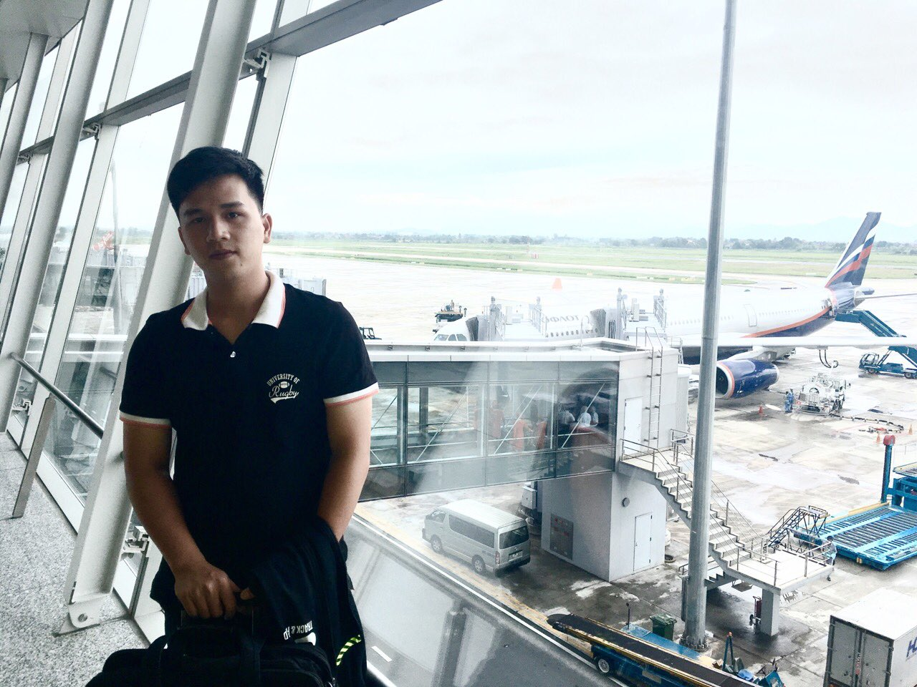
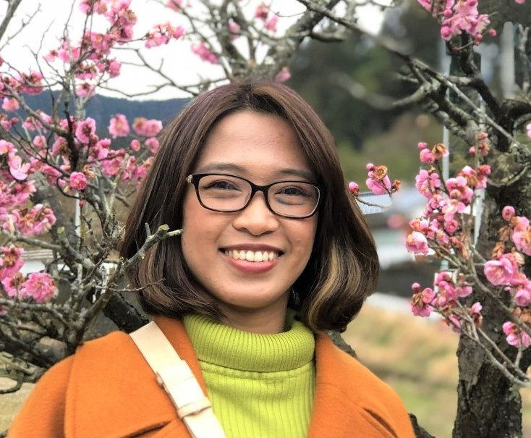
Nhóm 3:
Trần Thị Hải Yến
Tuổi: 26
MSSV: 1910011
Vũ Minh Tuấn
Tuổi:
MSSV:
Lê Đức Phúc
Tuổi: 25
MSSV

Slide 3
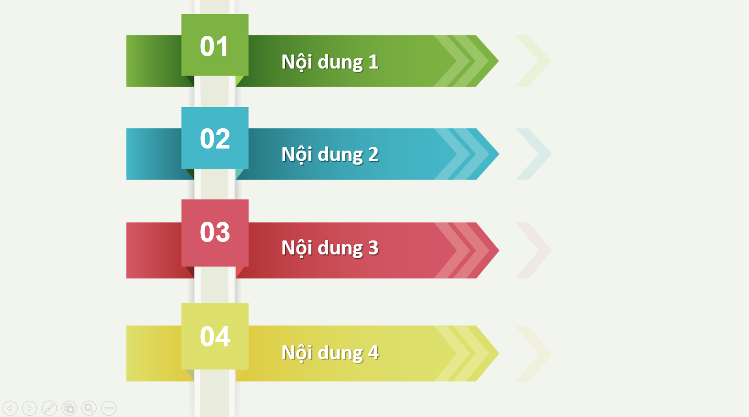
DEMO NEWS WEBSITE
Đề tài nhóm.
Công nghệ và database
Demo trang web

Slide 4

1. Giới thiệu đề tài

Slide 5

DNBC World News
Các yêu cầu cơ bản
Giao diện dễ sử dụng và phối màu, hình ảnh hợp lý
Trang chủ cần cung cấp tiêu đề và nhưng hoạt hoạt động chính
Cần cung cấp thông tin như giới thiệu về trang báo, tin thế giới, tin tức kinh tế, và thông tin liên lạc v.v
Mỗi phần cần cung cấp danh sách các tin tức liên quan
Trang Contact us cần có địa chỉ và vị trí thể hiện trên bản đồ

Slide 6

Kinh tế
Chính trị
Tài chính

Slide 7
2. Công nghệ sử dụng
Node Js
HTML 5
CSS
JavaScript
App: Webstorm 2019.3.1 & SQL Server Management Studio

Slide 8
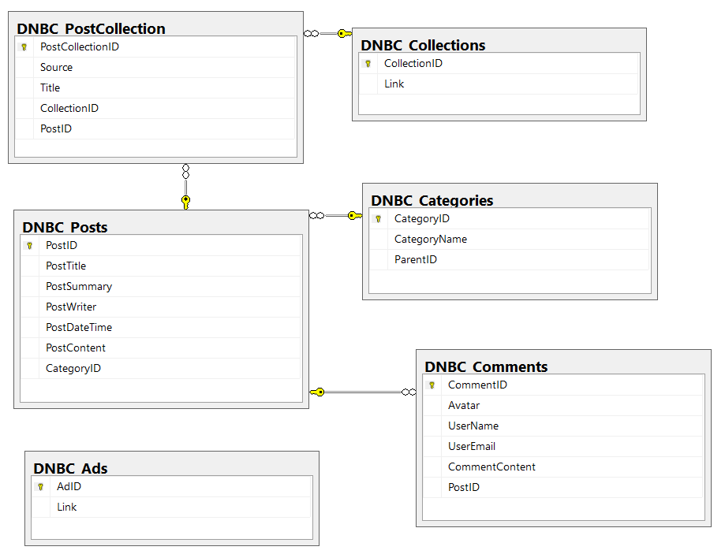
2. Thiết kế database

Slide 9

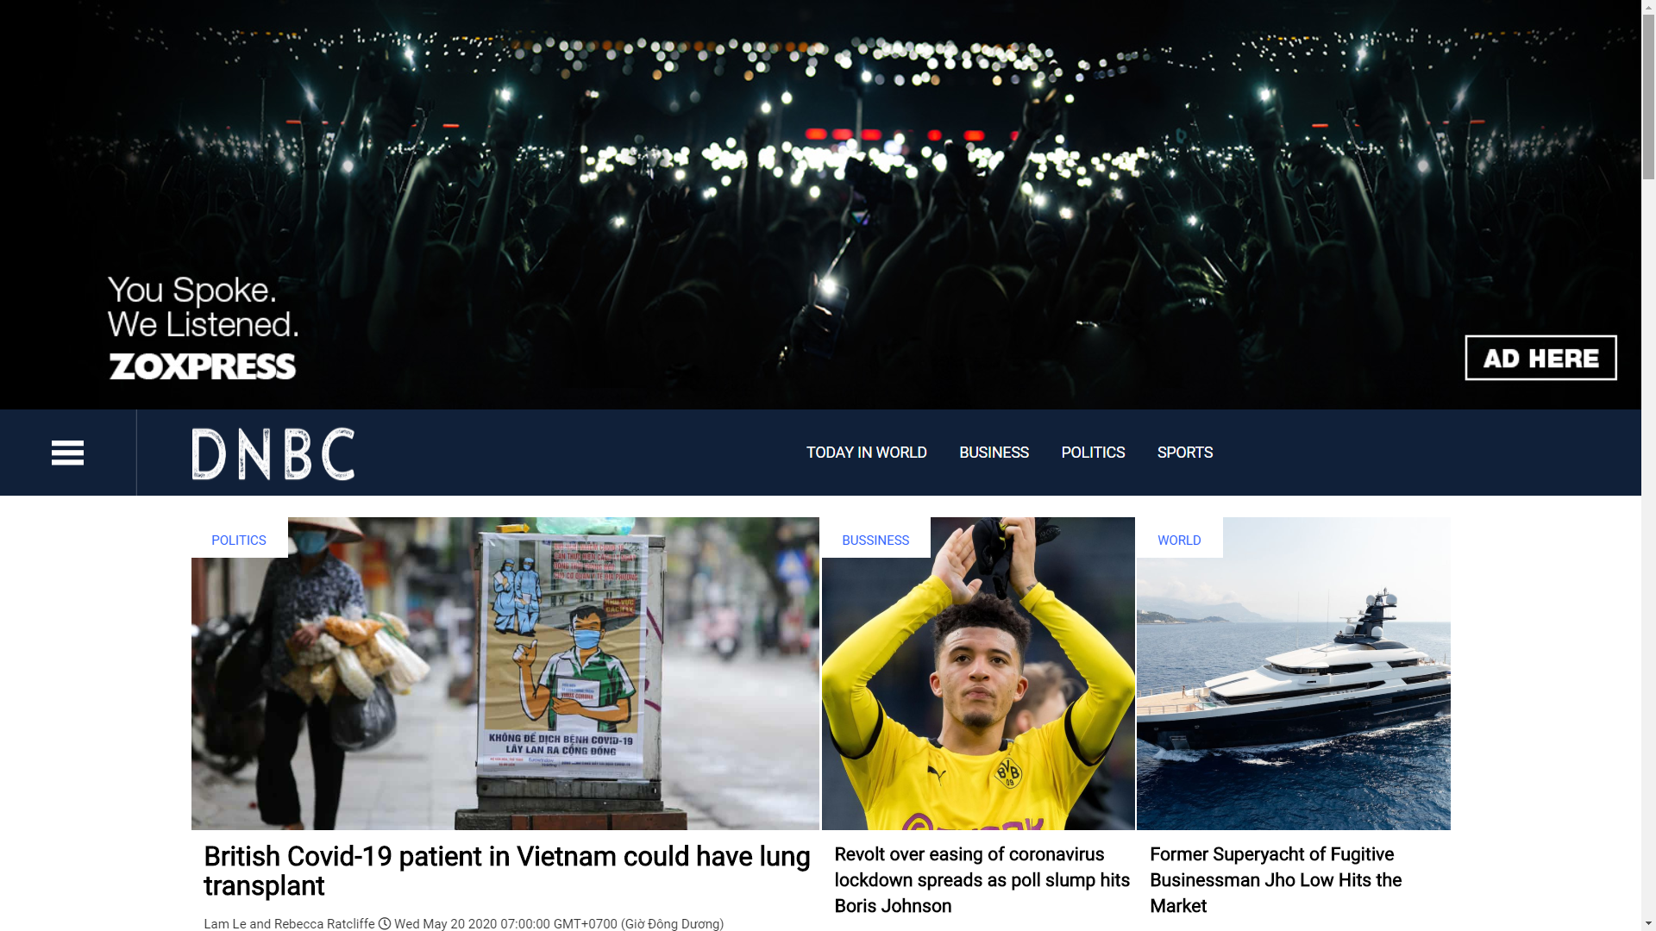
3. Demo trang web DNBC

Slide 10


